Slide 1
Gestión de Artículos con Django
Integrantes:
Jorge Valdenegro
Ronald Montalvo
Miguel Soto
Luis Ovalle

Slide 2

Introducción
Descripción del Proyecto
Este proyecto es una aplicación web para la gestión de artículos, donde los usuarios pueden ver productos destacados, y los administradores pueden gestionar artículos a través de un panel de administración.
Objetivo del Proyecto
El objetivo principal es crear una plataforma donde los administradores puedan añadir, editar y eliminar artículos, mientras que los usuarios pueden explorar productos destacados.

Slide 3

Tecnologías Utilizadas
Django: Framework web para el backend.
SQLite: Base de datos ligera y fácil de usar.
HTML-5: Estructura de las páginas web.
CSS: Estilización de las páginas web.
JavaScript: Funcionalidades del front-end.
Bootstrap: Framework CSS para diseño responsive.
Cryptography: Librería para cifrado de datos.

Slide 4
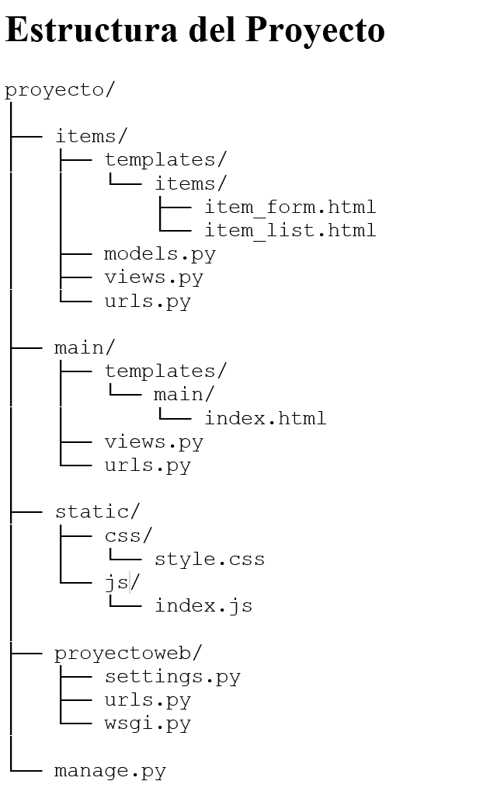
Componentes Principales
models.py: Definición de modelos.
views.py: Definición de vistas.
urls.py: Definición de rutas.
templates: Plantillas HTML.
static/: Archivos estáticos (CSS, JS).
Media/:Archivos estáticos (imágenes)

Slide 5
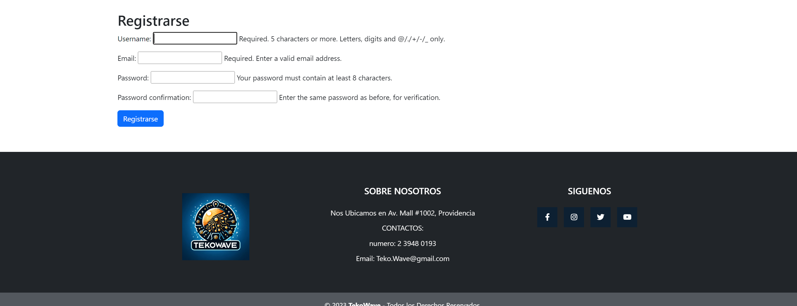
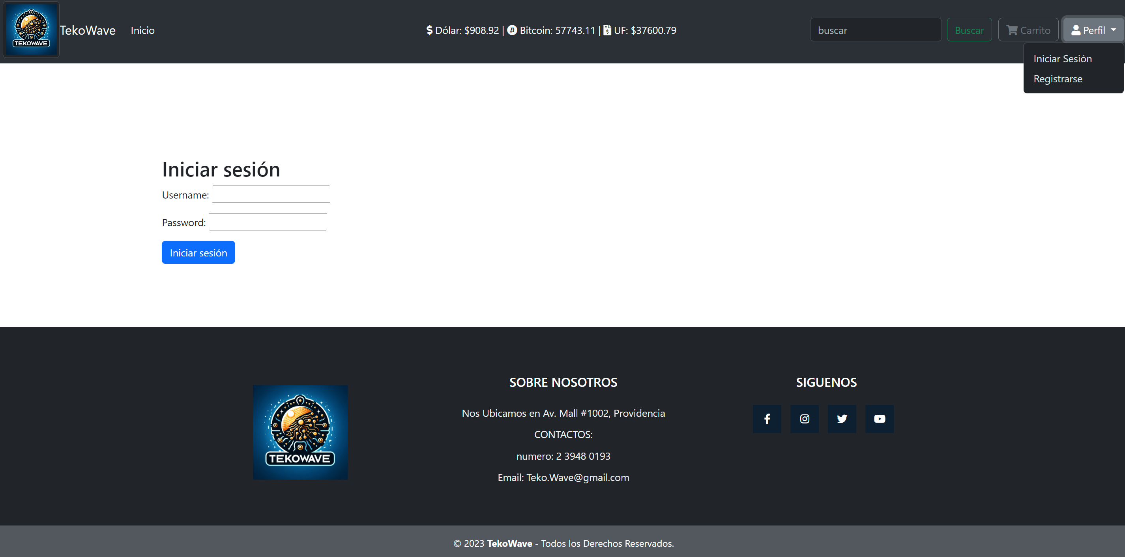
Funcionalidades Implementadas
Gestión de Usuarios: Registro y autenticación de usuarios.

Slide 6
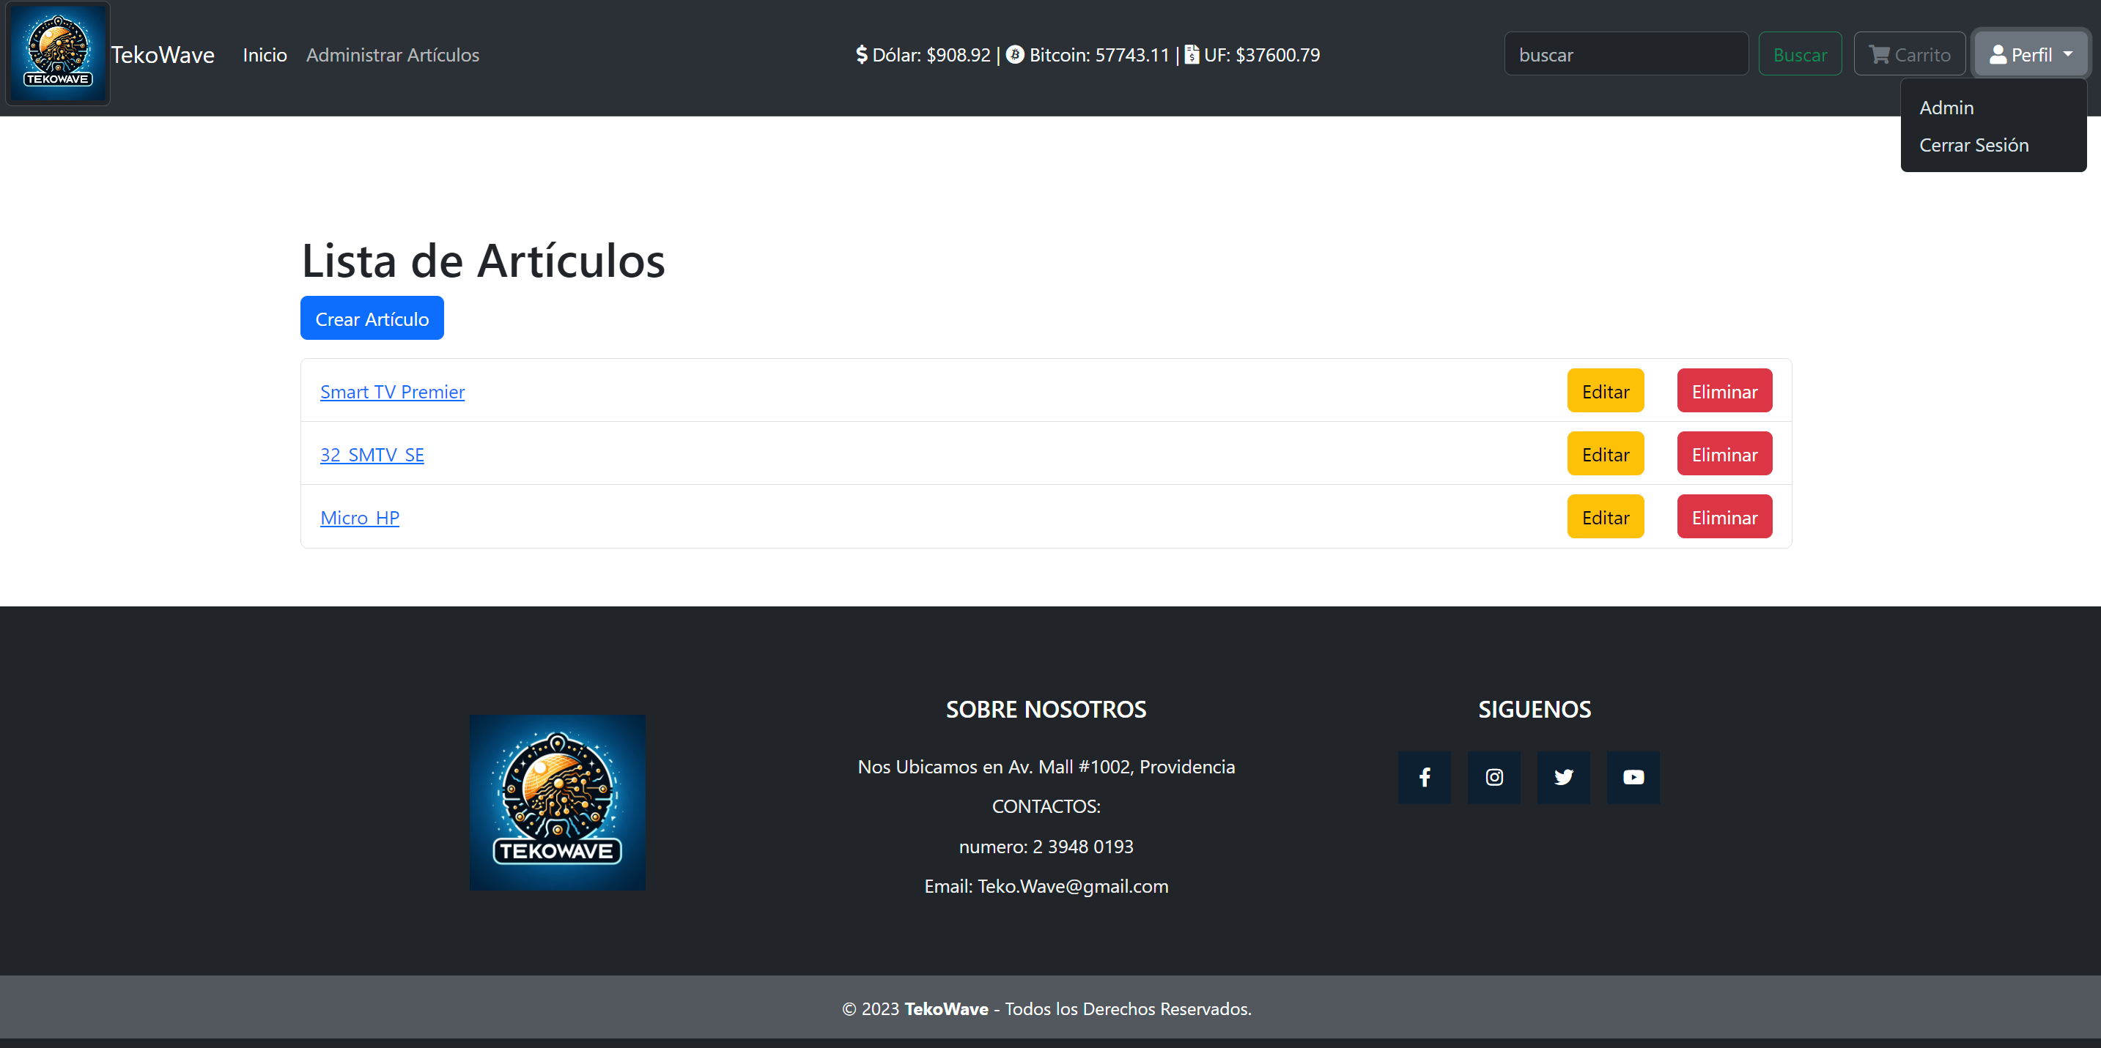
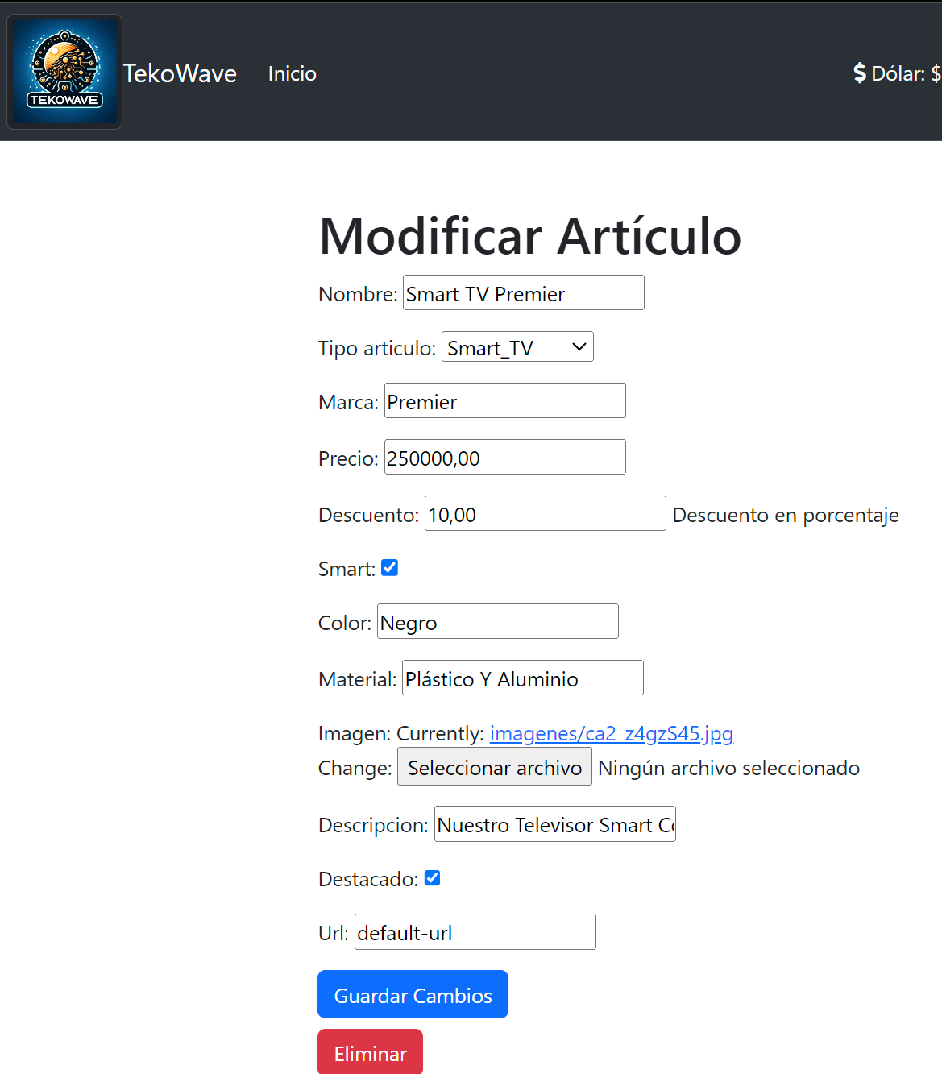
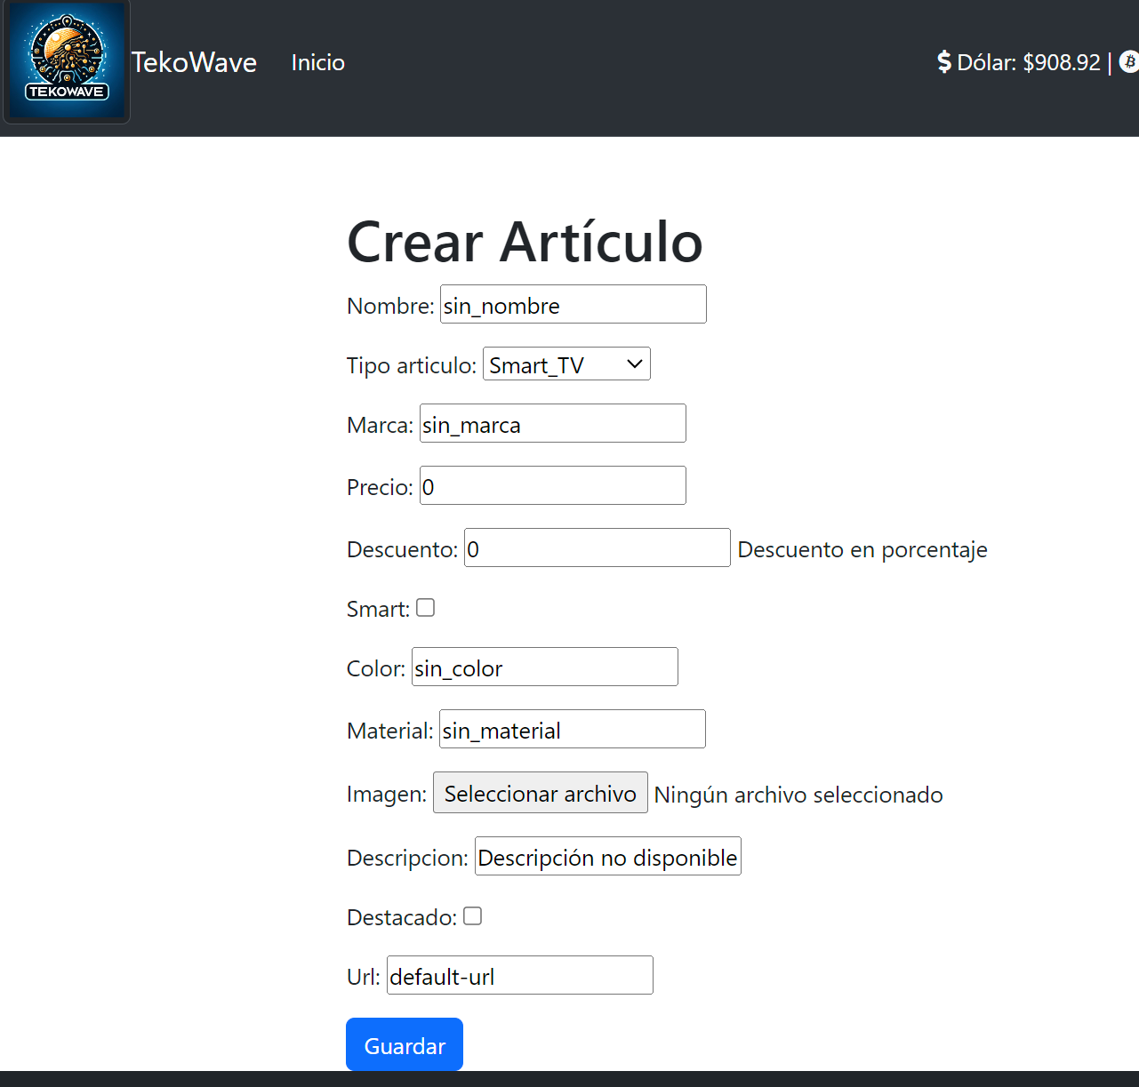
Funcionalidades Implementadas
CRUD de Artículos: Crear, leer, actualizar y eliminar artículos.

Slide 7
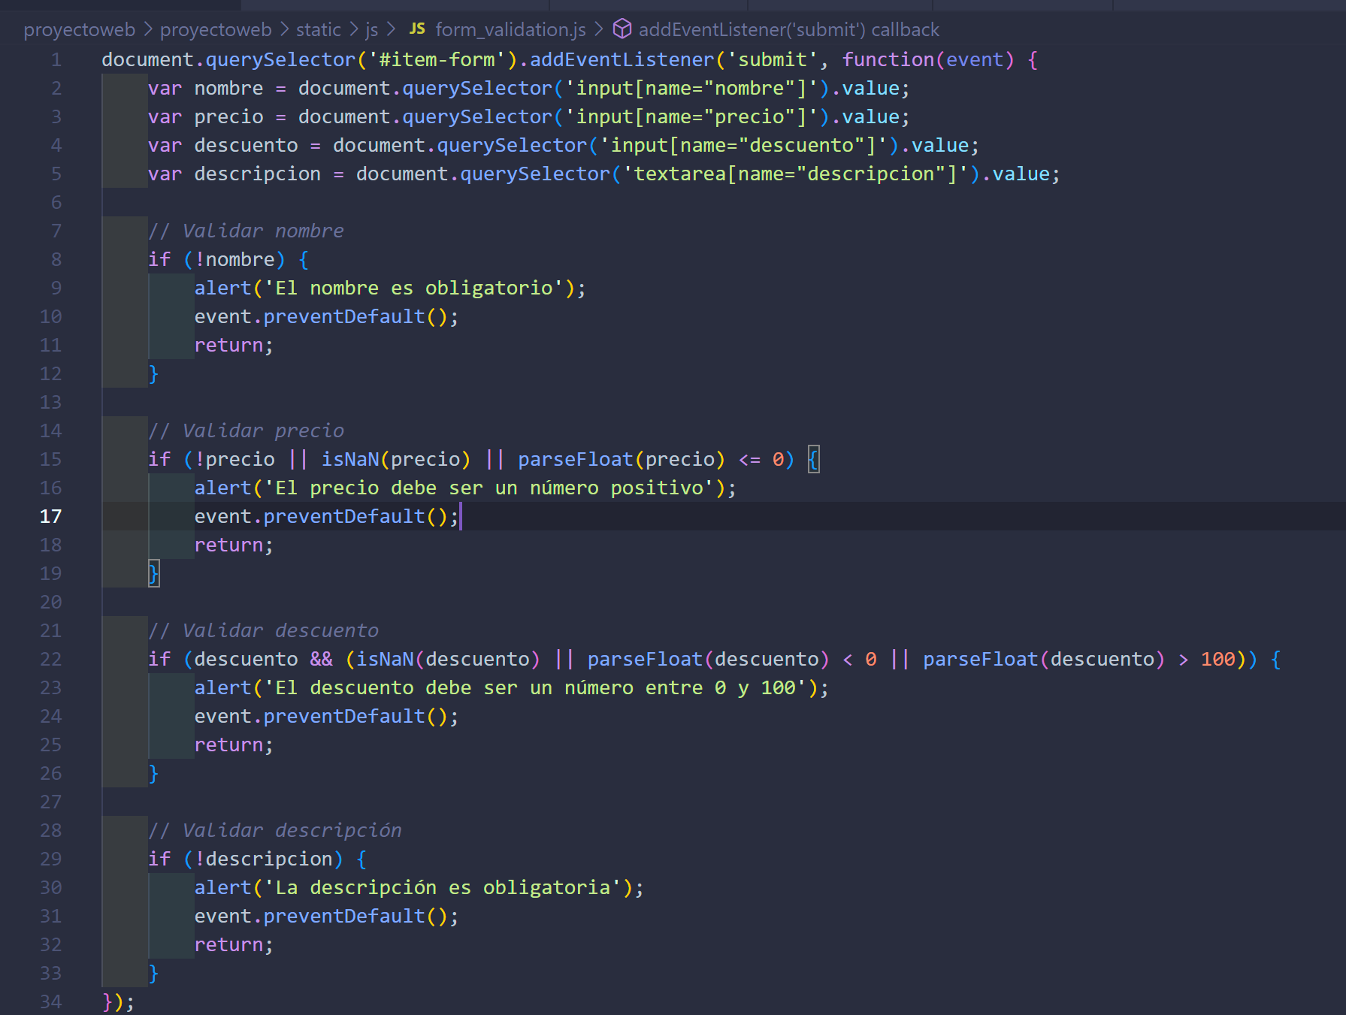
Funcionalidades Implementadas
Validaciones en el Front-End: Validaciones en formularios.

Slide 8
Los datos sensibles se cifran utilizando la librería cryptography antes de ser almacenados en la base de datos.
python
Copiar código
# models.py (extracto)
from cryptography.fernet import Fernet
from django.conf import settings
from django.db import models
cipher_suite = Fernet(settings.FERNET_KEY)
class Item(models.Model):
# otros campos...
sensitive_data = models.CharField(max_length=500, default='')
def save(self, *args, **kwargs):
self.sensitive_data = cipher_suite.encrypt(self.sensitive_data.encode()).decode()
super(Item, self).save(*args, **kwargs)
def get_sensitive_data(self):
return cipher_suite.decrypt(self.sensitive_data.encode()).decode()
Funcionalidades Implementadas
Cifrado de Datos Sensibles: Cifrado de datos sensibles como descripciones.

Slide 9
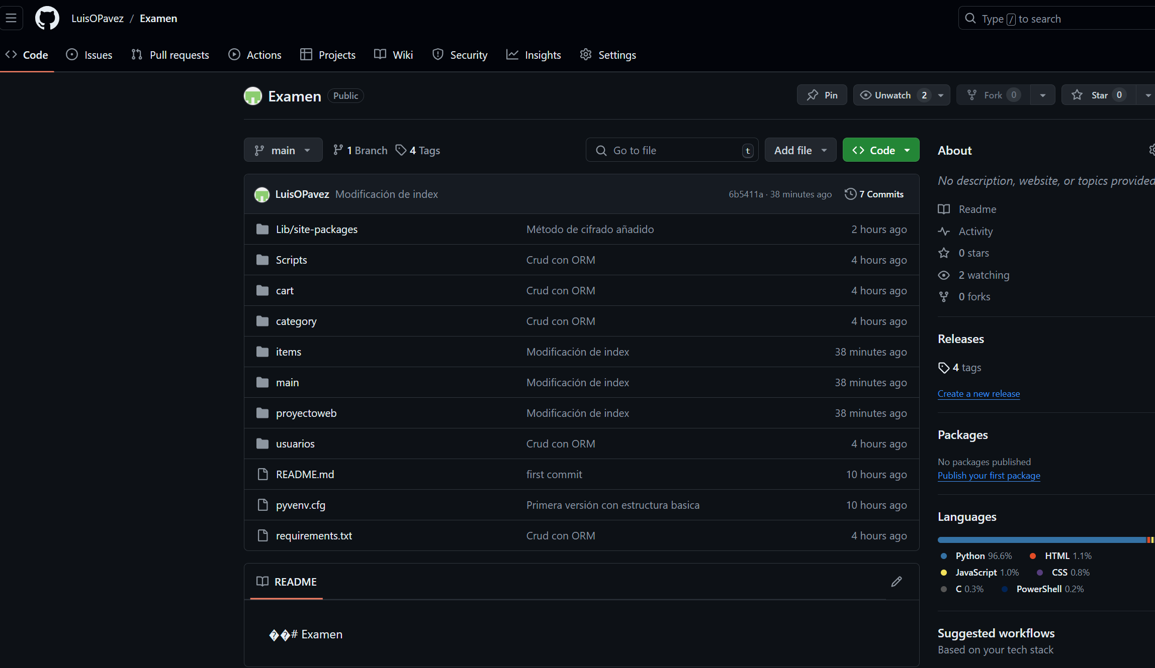
Documentación y Control de Versiones
Documentación
El proyecto está documentado en el repositorio de GitHub, incluyendo instrucciones para la instalación y configuración.
Control de Versiones
Uso de Git para gestionar las versiones del proyecto.
Commits regulares para mantener el control de cambios.

Slide 10
Conclusiones
Resumen del Trabajo Realizado
Implementación de una aplicación web con Django.
Gestión completa de artículos con CRUD.
Validaciones y cifrado de datos sensibles.
Resultados Obtenidos
Aplicación funcional y segura.
Interfaz de usuario intuitiva.
Posibles Mejoras Futuras
Implementación de un carrito de compras.
Mejoras en la interfaz de usuario.
Integración con sistemas de pago.

